Slide 1


CESTA BÁSICA E CASHBACK FRENTE AOS SEIS REGIMES DO IVA
Os pleitos da ABRAS
COMISSÃO DE ASSUNTOS ECONÔMICOS – CAE
SENADO FEDERAL
10.Setembro.2024
Apresentação de Paulo Rabello de Castro

Slide 2
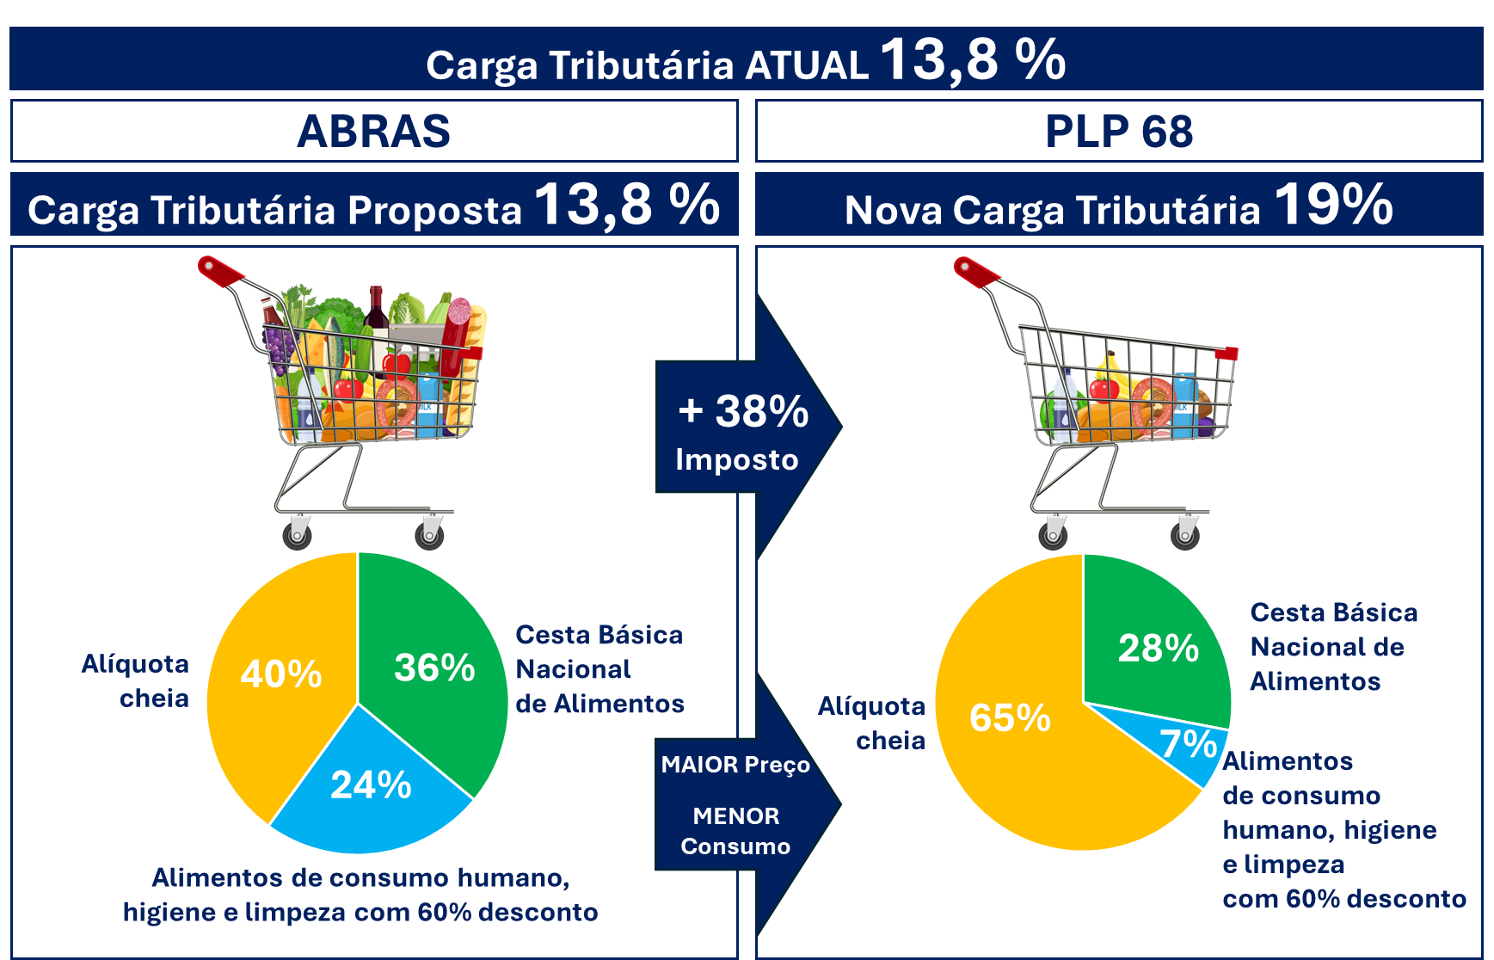
PRODUTOS ESSENCIAIS: A mão pesada sobre o consumidor
Varejo de Alimentos, bebidas, higiene, limpeza e bazar

Slide 3
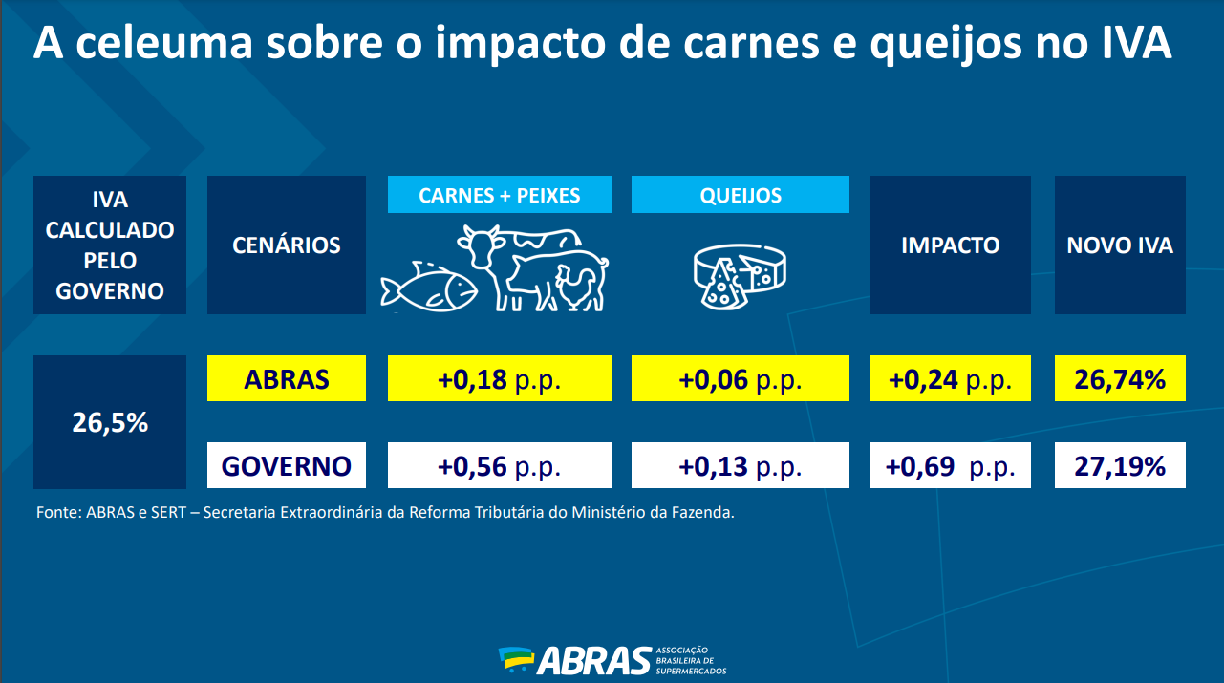

Slide 4
ALÍQUOTAS DE REFERÊNCIA: PRESSÕES E CONTRAPRESSÕES
A Nuvem de Demandas e a resposta do Congresso Nacional
MATERIAL DE CONSTRUÇÃO (REIDI)
OURO
ALIMENTOS P/ HUMANOS
LIVROS E JORNAIS
SHOWS
PROUNI
TRANSPORTE COLETIVO
RECICLÁVEIS E RESÍDUOS
AERONAVES
MEIs
DISP. MÉDICOS
SAÚDE MENSTRUAL
PROGNÓSTICOS/APOSTAS
REG. AUTOMOTIVO
PODERES PÚBLICOS
SAÚDE
BENS DE CAPITAL
CARVÃO MINERAL
PROD. RURAL
VEÍCULOS
AGRO IN-NATURA
SAF FUTEBOL
RÁDIO E TV
HIGIENE E LIMPEZA
PLANOS DE SAÚDE
MEDICAMENTOS
FUMO
EMBARCAÇÕES
FLVO
ATIV. DESPORTIVA
Entes Religiosos
SIMPLES
INSUMOS AGRO
SERVIÇOS FINANCEIROS
AG. TURISMO
BEBIDAS ALCOÓLICAS
DISP. ACESSIBILIDADE
Zona Franca Manaus
EXPORTAÇÃO
BARES E RESTAURANTES
DISP. MÉDICOS
COMBUSTÍVEIS
BENS MINERAIS
CESTA ALIMENTOS
SERVIÇOS PROFISSIONAIS
MISSÕES DIPLOMÁTICAS
BEBIDAS AÇUCARADAS
EDUCAÇÃO
PARTIDOS POLÍTICOS
TRANSP. CARGA
SINDICATO
CASHBACK
AUTOS
PCD /TÁXI
COOPERATIVAS
BENS IMÓVEIS
(VENDA / LOCAÇÃO)
HOTÉIS E PARQUES
BETS/APOSTAS
INST.
CIÊNCA & TEC.
Entes Beneficentes
TRANSP. PASSAGEIROS
Bens Industriais destinados à ZFM
DEFESA E SEGURANÇA

Slide 5
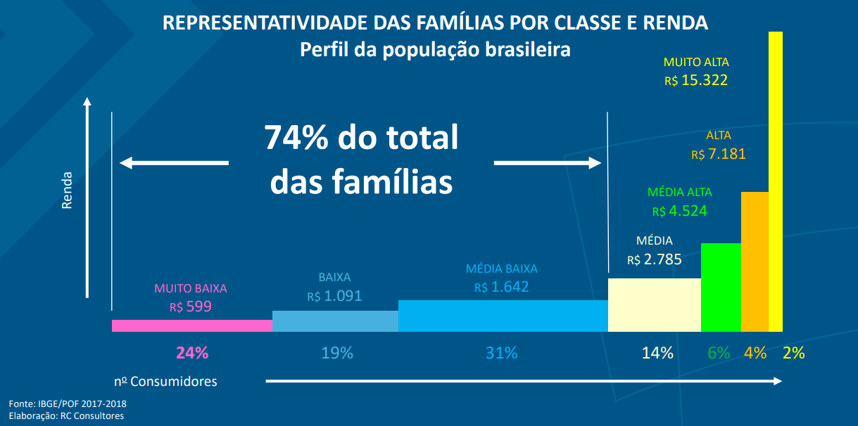
INEFICIÊNCIA DO CASHBACK
ALCANÇE DO CASHBACK

Slide 6
ALÍQUOTAS DE REFERÊNCIA vs. EFETIVA
Irrelevância da Referência x Constância da Efetiva
Regime Geral
Alíq. Referência
Diferenciadas
Agravada
Específico
Favorecidos
Imunes
EFETIVA
(Redução de 60%)
(Redução de 30%)
(Zerado)
CCif
20% +
Seletivo
20%
--
--
0%
19,5%
0%
Variável
Variável
PEC 45
25% +
Seletivo
25%
10%
--
0%
Variável
Variável
0%
20,6%
26,5% + Seletivo
26,5%
10,6%
18,6%
0%
Variável
Variável
0%
18,2%
EC 132
PLP 68
(Câmara)
28% + Seletivo
28%
11,2%
19,6%
0%
Variável
Variável
0%
19%
LC
(Final)
?
19%

Slide 7

RESUMO DE PLEITOS DA ABRAS
Controle da carga tributária pela alíquota efetiva.
Manutenção da alíquota efetiva atual (13,8%) do consumo das famílias brasileiras no varejo alimentar (supermercados).
Ampliação da lista dos alimentos com 60% de redução.
Ampliação dos Itens na CBNA e produtos de Higiene e Limpeza.

Slide 8


OBRIGADO!
PAULO RABELLO
EMAIL
rabelodecastro@gmail.com
Contato RC:
marcel@rcconsultores.com.br
Marcel Caparoz
(11) 94259-6433

Slide 9
INEFICIÊNCIA DO CASHBACK
ALCANÇE DO CASHBACK
INVISÍVEIS

